Slide 1
Контрольная работа по дисциплине «Ихтиопатология» на тему «Опухоли как патологические новообразования. Происхождение и виды опухолей»
МИНИСТЕРСТВО НАУКИ И ВЫСШЕГО ОБРАЗОВАНИЯ РОССИЙСКОЙ ФЕДЕРАЦИИ Федеральное государственное бюджетное образовательное учреждение высшего профессионального образования «КАЗАНСКИЙ ГОСУДАРСТВЕННЫЙ ЭНЕРГЕТИЧЕСКИЙ УНИВЕРСИТЕТ»
Выполнила: Бит-Мирза Д.Ю. Группа ЗАВБ 1-19
Шифр:1190688 Проверила: Говоркова Л.К.

Slide 2
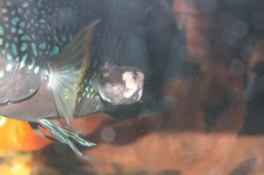
Опухоли как патологические новообразования
Патологическое разрастание тканей у рыб называется опухолью. Опухоли еще называют шишками, новообразованиями. Они могут быть различных размеров, видов, форм и окрасок. По своему происхождению делятся на канцерогенные и неканцерогенные.

Slide 3
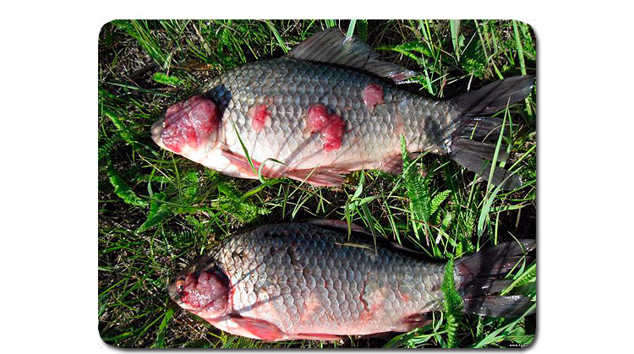
Неканцерогенные опухоли:
Образуются в результате (являются симптомами) инфекционных или паразитарных заболеваний: например, туберкулез рыб, оспа карповых, различные паразиты под кожей рыб (например, внедрившиеся в тело рыбы паразитические ракообразные могут даже обрасти сверху кожей рыбы) и др. Этот вид опухолей называется гиперплазией. В этом случае, как правило, очевидна причина появления опухоли, а сами опухоли проходят при устранении причин заболевания.
Заболевания желудочно-кишечного тракта могут вызвать опухоль живота или боков рыбы.
Канцерогенные опухоли: бывают злокачественные и доброкачественные. В случае поражения внутренних органов могут быть внешне незаметными, и тогда их обнаруживают только при вскрытии.
Злокачественная опухоль – меланосаркома (опухоль пигментных клеток) может поразить любой орган рыбы: кожные покровы, оболочку глаз, внутренние органы. Обычно она черного цвета. Меланосаркома (меланома) быстро распространяется по всему телу рыбы, при этом рыбу может даже раздуть: часто это рак кожи рыбы, переходящий со временем на другие органы. Злокачественные опухоли врастают в окружающие ткани, повреждают их и образуют метастазы (поражение ткани от злокачественной опухоли другого органа или ткани).
Доброкачественная опухоль растет медленнее злокачественной и не затрагивает окружающие ткани. Такая опухоль, как правило, не мешает рыбе, однако она может перерасти в злокачественную опухоль, с соответствующими негативными последствиями.

Slide 4
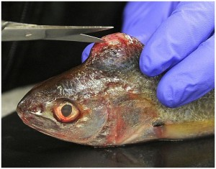
Этиология:
Канцерогенные опухоли у рыб появляются по следующим причинам:
— Внешние факторы: ионизирующие излучения: ультрафиолетовое, рентгеновское, гамма-излучение; химические и физические факторы; онкогенные вирусы. Очень опасно кормить рыб испорченным кормом: в нем может содержаться плесневой грибок аспергил, вырабатывающий яд афлатоксин. Этот яд даже в малых дозах может вызвать как у рыб, так и у человека развитие рака.
— Старение рыб: при естественном старении организма рыб могут появиться раковые опухоли.
— Наследственные факторы: некоторые виды рыб особо предрасположены к появлению канцерогенных опухолей. Также возрастает вероятность появления опухоли при неестественном скрещивании разных видов рыб.

Slide 5
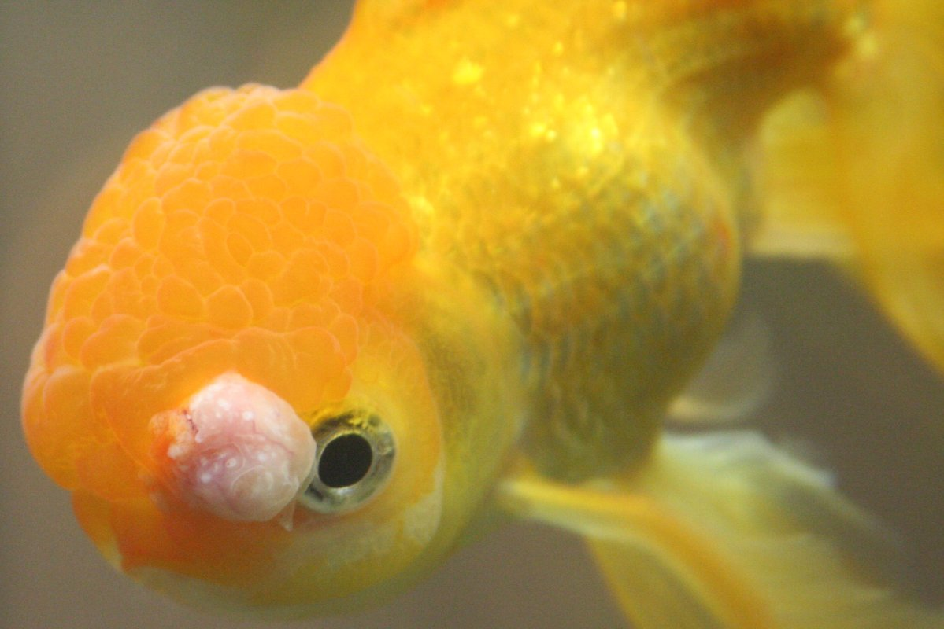
Лечение: Канцерогенные опухоли не лечатся. При сильно разросшейся опухоли рыбу следует умертвить.
Это достаточно редкое заболевание в аквариумах. При нормальном ведении аквариумного хозяйства и контроле качества корма и окружающей среды в помещении (отсутствии лаков, красок, сильного табачного дыма, излучений и т.д.) оно может начаться разве что у старых рыб, а также у рыб, генетически предрасположенных к заболеванию.

Slide 6
Происхождение и виды опухолей

Slide 9
Спасибо за внимание!!!

